Slide 1
人教版 高中物理必修一
第三章
第4节（1） 力的合成

Slide 2
01
合力与分力
02
共点力与非共点力
03
力的合成
04
探究力的合成规律
05
平行四边形定则应用与拓展
06
合力与分力的关系

Slide 3


课堂引入
生活中，很多力作用在一个物体上的情况较为常见。

Slide 4
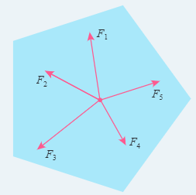
课堂引入
一个静止的物体，在某平面上受到5个力作用，你能判断它将向哪个方向运动吗？如果我们能找到一种方法，即“用一个力的单独作用替代两个力的共同作用，而效果不变”，上述问题就迎刃而解了。你觉得这个力和被替代的两个力会有怎样的关系呢？

Slide 5
PART 01
合力与分力

Slide 6
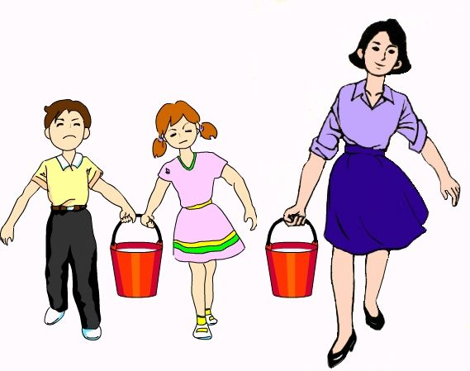
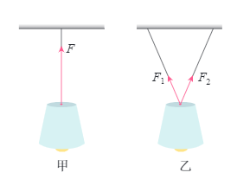
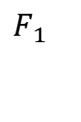
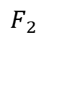
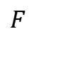
01
合力与分力
假设一个力单独作用的效果跟某几个力共同作用的效果相同，这个力就叫做那几个力的合力（resultant force）。
$$F$$
$$F$$
$$F$$
$$F_{1}$$
$$F_{2}$$
$$F_{1}$$
$$F_{1}$$
$$F_{2}$$
$$F_{2}$$
假设几个力共同作用的效果跟某个力单独作用的效果相同，这几个力就叫作那个力的分力（component force）。

Slide 7
02
合力与分力的关系
(1)等效性：合力的作用效果与分力的共同作用效果相同，它们在效果上可以相互替代。
(2)同体性：各个分力是作用在同一物体上的，分力与合力为同一物体，作用在不同物体上的力不能求合力。
(3)瞬时性：各个分力与合力具有瞬时对应关系，某个分力变化了，合力也同时发生变化。

Slide 8
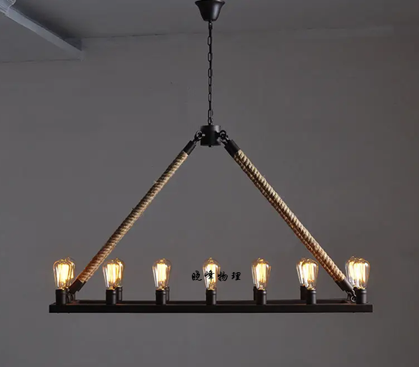
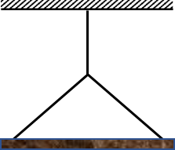
03
问题与思考
作出结点A的受力示意图
作出重物BC的受力示意图
吊灯
F₁
A
F₄
F₅
F₂
F₃
B C
F₆
在圆圈处，你发现几个力有何特点？
物理模型
几个力都作用在物体的同一点，或者它们的作用线相交于一点。

Slide 9
PART 02
共点力

Slide 10
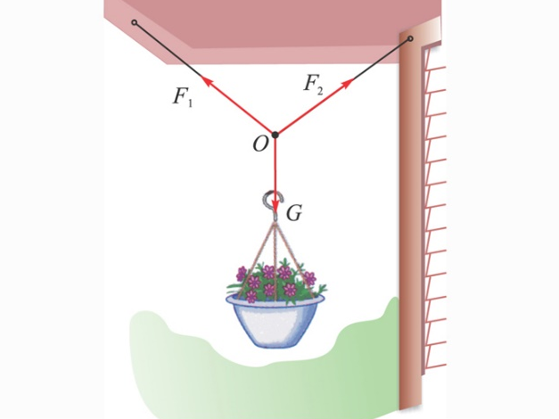
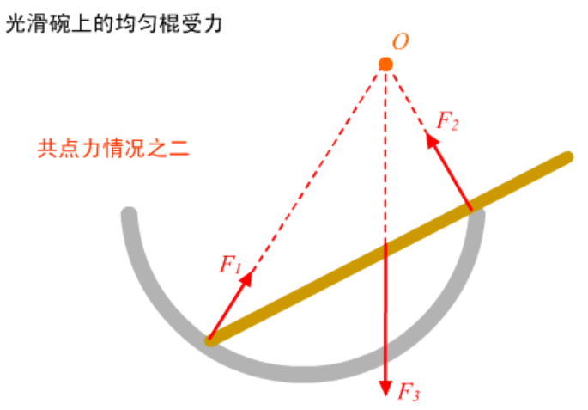
01
共点力
几个力如果都作用在物体的同一点，或者它们的作用线相交于一点，这几个力叫作共点力。

Slide 11

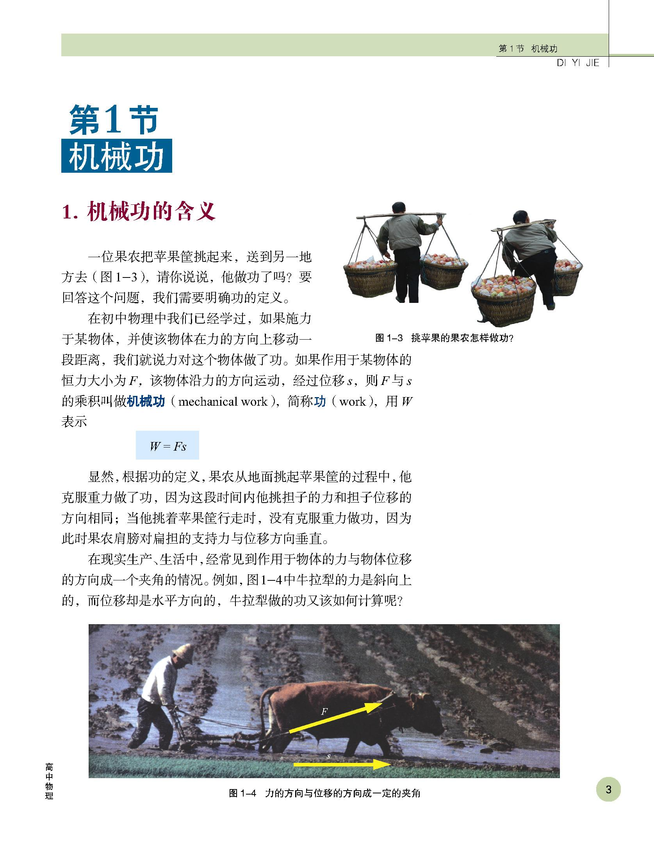
02
非共点力
非共点力：力不但没有作用在同一点上，它们的延长线也不能相交于一点
F₃
能不能把几个力在一起？
F₁
F₂
G

Slide 12
PART 03
力的合成

Slide 13


10N
01
力的合成
力的合成:求几个力的合力的过程叫做力的合成。
说明：力的合成就是找一个力去代替几个已知力，而不改变其作用效果。
二力同向
二力反向
5N
10N
同向相加反向相减
5N
5N
10N
5N
10N
F=5N + 10N=15N
F=10N – 5N=5N

Slide 14
02
共点力的合成
思考：3N和4N的两个共点力，它们的合力是多少?
F₁
一定等于7N吗？
可以等于1N吗？
F₂
F₁
F₂
F₁
O
F₂
F₁
如图，当F₁、F₂ 互成一定角度时，它们的合力大小还等于F₁+F₂ 吗?
F₂
o

Slide 15
03
探究与思考
小实验：弹簧秤吊钩码
利用两只弹簧测力计、一个钩码。根据下面的示意图做实验，比较F和F₁+F₂ 的关系，你有何发现？
F
F₁
F₂
互成角度的力该怎样求合力?

Slide 16
PART 04
探究两个互成角度的
力的合成规律

Slide 17
01
实验器材
实验器材：方木板、白纸、图钉（几个）、弹簧秤（两个）、橡皮条、细绳套两个、刻度尺。

Slide 18

02
问题与思考
1.如何确定力的大小？
2.如何确定力的方向？
3.怎样保证合力与分力等效？
4.怎样才能直观的看出合力与分力的关系？

Slide 19
03
实验操作
（1）在桌上平放一个
木板，在方木板上铺上
一张白纸，用图钉把白
纸固定好。

Slide 20
03
实验操作
（2）用图钉把橡皮筋的一端固定在板上一点，在橡皮筋的另外一端拴上两条细绳套。

Slide 21
03
实验操作
（2）用图钉把橡皮筋的一端固定在板上一点，在橡皮筋的另外一端拴上两条细绳套。

Slide 22
03
实验操作
（2）用图钉把橡皮筋的一端固定在板上一点，在橡皮筋的另外一端拴上两条细绳套。

Slide 23
03
实验操作
（3）用两个弹簧测力计分别钩住绳套，互成角度地拉橡皮筋，使橡皮筋伸长，结点达到某一位置Ｏ点

Slide 24
03
实验操作
需要记录哪些信息？
注意哪些问题？
（4）用铅笔记下Ｏ的位置和两条细绳的方向，分别读出两只弹簧测力计的示数。
O

Slide 25
03
实验操作
需要记录哪些信息？
注意哪些问题？
（5）只用一只弹簧测力计，通过细绳把橡皮筋的结点拉到相同的位置Ｏ点。
O

Slide 26
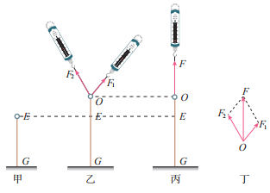
03
实验操作
（6）按照一定标度，用铅笔和刻度尺作出两个分力Ｆ₁、Ｆ₂及合力F的图示。
Ｆ₂
Ｆ₁

Slide 27
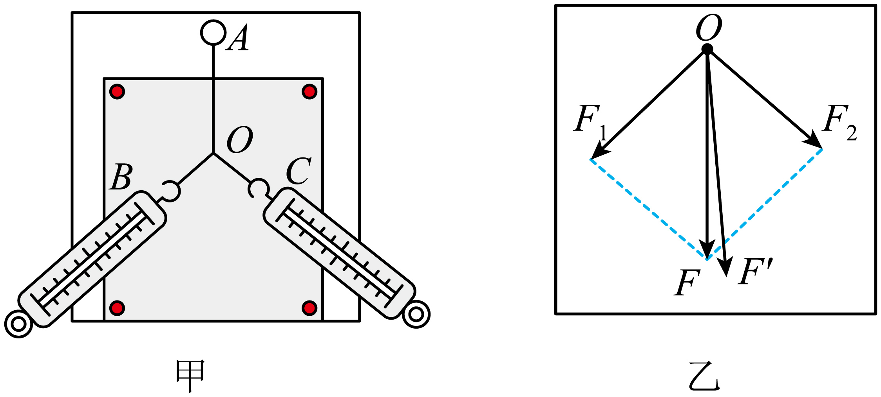
04
实验演示
记录效果
记录方向
5
N
5
N
4
N
4
3
5
3
2
4
2
1
3
1
0
2
0
1
0

Slide 28
F₂
05
实验结论
实验结论：两个力合成时，以表示这两个力的线段为邻边作平行四边形，这两个邻边之间的对角线就代表合力的大小和方向，这个规律叫做平行四边形定则。
F₁
F_{合}
也适用于位移、速度、加速度等矢量的合成。
注意：力用实线，辅助线用虚线！
θ
O

Slide 29
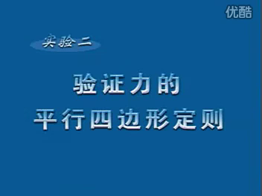
06
实验视频

Slide 30
07
注意事项
1．位置不变：在同一次实验中，使橡皮条拉长时结点的位置一定要相同．
2．角度合适：用两个弹簧测力计钩住细绳套互成角度地拉橡皮条时，其夹角不宜太小，也不宜太大。
3. 与木板平行：拉橡皮筋时要使弹簧称与木板平面平行。
4．尽量减少误差
(1)在合力不超出量程及橡皮条弹性限度内的前提下，测量数据应尽量大一些．
(2)细绳套应适当长一些，便于确定力的方向．不要直接沿细绳套方向画直线，应在细绳套两端画个投影点，去掉细绳套后，连直线确定力的方向．
5．统一标度：在同一次实验中，画力的图示选定的标度要相同，并且要恰当选定标度，使力的图示稍大一些。

Slide 31
08
学以致用
【例题】力F₁＝45 N，方向水平向右. 力F₂＝60 N,方向竖直向上.求这两个力的合力F 的大小和方向 .
因作图等原因
，可能导致该种方法得到的结果误差较大。
15N
F
方法一：作图法
F₂
大小: F = 15×5 N= 75 N
53°
方向:与F₁成53°斜向右上方
F₁

Slide 32
08
学以致用
【例题】力F₁＝45 N，方向水平向右. 力F₂＝60 N,方向竖直向上.求这两个力的合力F 的大小和方向 .
还有其他方法吗
？
方法二：计算法（一般适用于两力的夹角比较特殊的情况）
由直角三角形可得
F_{合}
F₂
方向：斜向右上方与F₁成
F₁

Slide 33
PART 05
平行四边形定则的
应用与拓展

Slide 34
01
多个力的合成
三个及三个以上力的合成方法：
先求两个力的合力，再求出这个合力与第三个力的合力，以此类推，直到把所有力合为一个力，得到总合力。
说明：
（1）求多个力的合力时，与求解顺序无关。
（2）几个力的合力只有一个，是唯一的。
F₁₂₃
F₁₂₃₄
F₁₂
F₂
F₃
F₁
F₄

Slide 35
o
F₁
02
F₁
F
F₂
F
三角形定则
θ
θ
三角形定则
F₂
共起点
首尾相接
平行四边形的邻边平移后，两个共点力首尾相接，从一个力的始端指向另一个力的末端，这个有向线段就是合力。

Slide 36
02
三角形定则
T
F₁
F₂
F₁
F₃
N
F=0
F₃
G
F₄
F
F₅
F₂
F₄
物体受三个力处于平衡态：平移后构成封闭矢量三角形

Slide 37
03
多边形定则
F₃
F₄
F₁₂₃₄
F₂
F₂
F₃
F₁
合力一定大于分力吗？
F₄

Slide 38
PART 06
合力与分力的关系

Slide 39
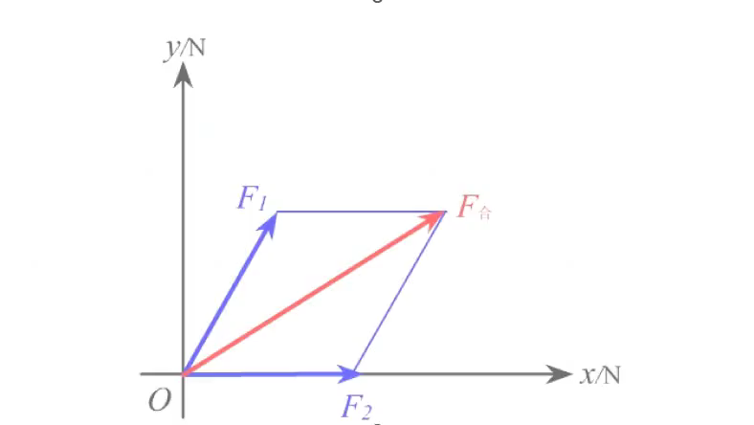
θ
F
01
思考与讨论1
1.两个分力F₁、F₂大小不变，合力随夹角如何变化？
①合力最大: F=F₁+F₂(夹角为0°, 即方向相同)
②合力最小: F=︱F₁ - F₂︱(夹角为180°,即方向相反)
③合力的大小范围: ︱F₁ - F₂︱ ≤ F ≤ F₁ + F₂
④合力可能大于、等于、小于任一分力
⑤两个分力F₁、F₂大小不变，两个分力的夹角越大，合力越小。

Slide 40
02
思考与讨论2
2.合力一定时，两等大分力随夹角如何变化？
①合力一定时，两等大分力大小随夹角增大而增大
②当夹角为120°时，合力F=F₁=F₂

Slide 41
03
思考与讨论3
3.一个分力不变，另一个分力增大时,合力一定增大吗？
F_{合}
F_{合}
F₂
①两分力反向时
F_{合}
F₂
F₁
②两分力成钝角时
③两分力成锐角时
一个分力不变，另一个分力增大时,合力可能增大,可能减小,可能不变

Slide 42
04
思考与讨论4
4.三个共点力合成后的范围？
①三个力共线且同向时，其合力最大，等于F₁＋F₂＋F₃
F₁
②任取两个力，求出其合力的范围;
如果第三个力在这个范围之内，
则三个力的合力最小值为零；
如果第三个力不在这个范围内，
则合力最小值等于最大的力减去另外两个力之和。
F₁₂
F₂
F₁₂₃
F₃

Slide 43
PART 07
总结提升

Slide 44
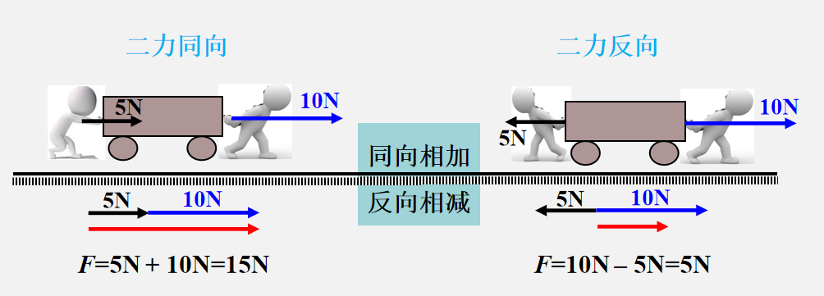
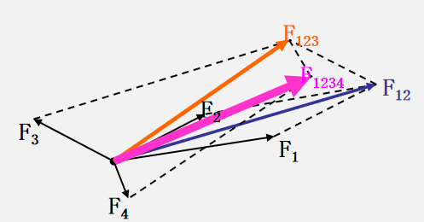
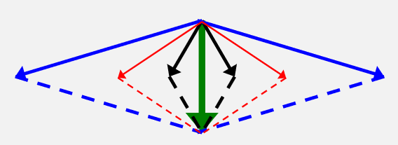
课堂总结
几个力如果都作用在物体的同一点，或者它们的作用线相交于一点，这几个力叫作共点力。
力的合成
合力与分力
01
02
求几个力的合力的过程叫做力的合成。
合力与分力的关系
四边形定则
等效性、同体性、瞬时性
04
03
︱F₁ - F₂︱ ≤ F ≤ F₁ + F₂

Slide 45
课堂练习
【练习1】（多选）（2021·江苏·盐城市田家炳中学高一期中）下列关于静摩擦力的说法中正确的是（ ）
A．静摩擦力有最大值，说明静摩擦力的值在一定范围内是可变的
B．静摩擦力的方向可能与其运动方向相同
C．静止的物体受到的摩擦力一定是静摩擦力
D．运动的物体可能受静摩擦力作用
【参考答案】ABD

Slide 46
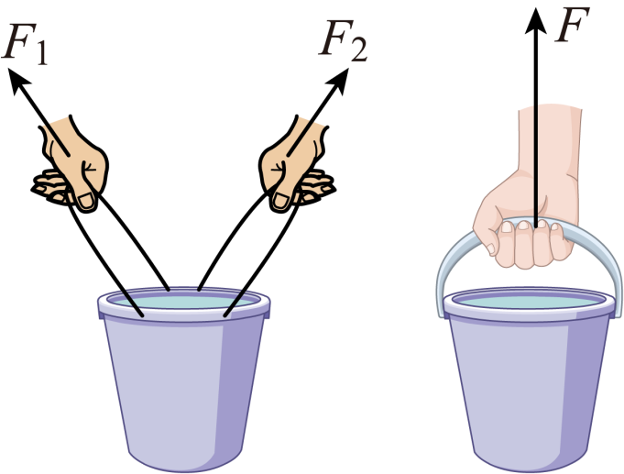
课堂练习
【练习1】如图，甲、乙两位同学分别用力 F₁、F₂共同提着一桶水，水桶静止； 丙同学单独向上用力F也能提着这桶水，让水桶保持静止，则F₁和F₂的合力（ ）
A．大于F B．小于F
C．等于F D．方向向下
【参考答案】C

Slide 47
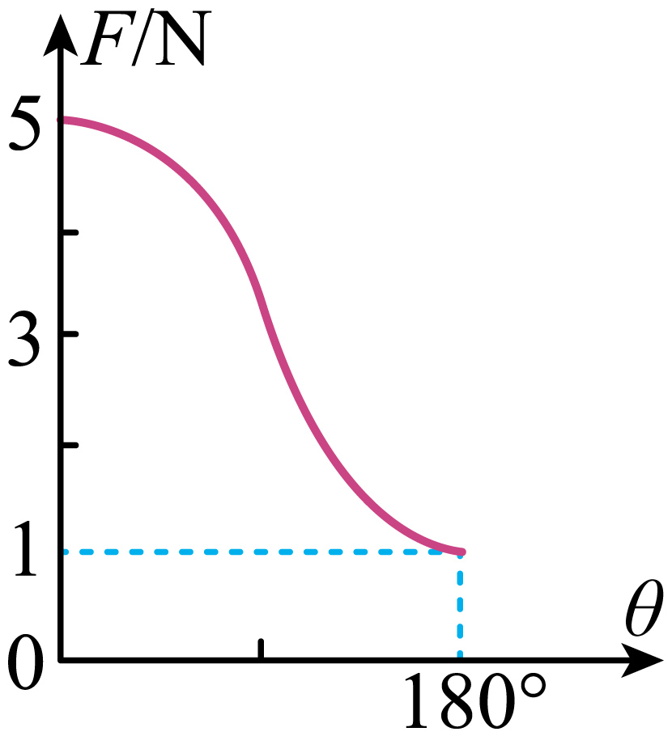
课堂练习
【练习2】（2022·内蒙古·集宁师范学院附属实验中学高一阶段练习）两个共点力的合力F跟它的两个分力之间的夹角θ的关系图像如图所示，则这两个分力的大小分别是（ ）
A．1 N和4 N B．2 N和3 N
C．1 N和5 N D．2 N和4 N
【参考答案】B

Slide 48
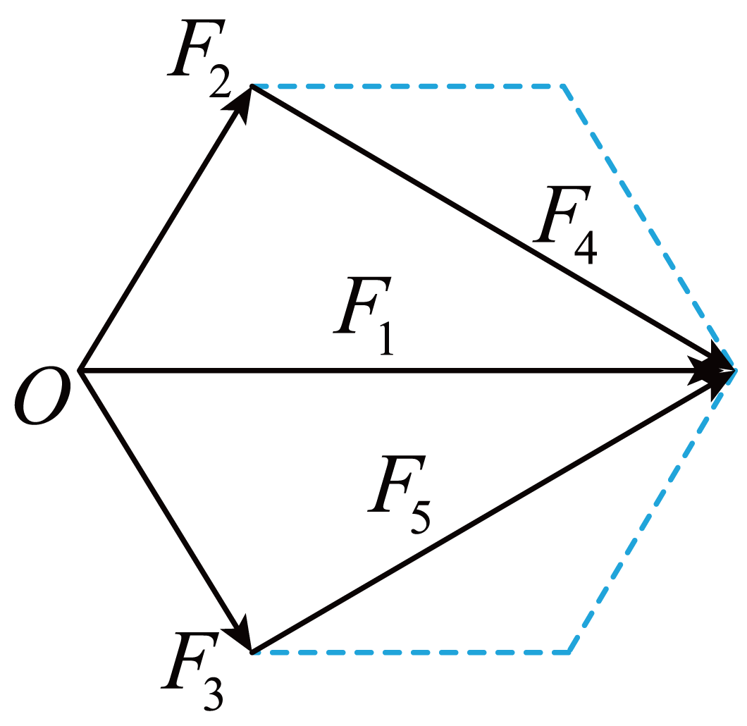
课堂练习
【练习3】（2022·辽宁·阜蒙县育才高级中学高三开学考试）如图所示，有5个力作用于同一点O，表示这5个力的有向线段恰好构成一个正六边形的两邻边和三条对角线，已知F₁＝10 N，则这5个力的合力大小为（ ）
A．50 N B．30 N
C．20 N D．10 N
【参考答案】B

Slide 49
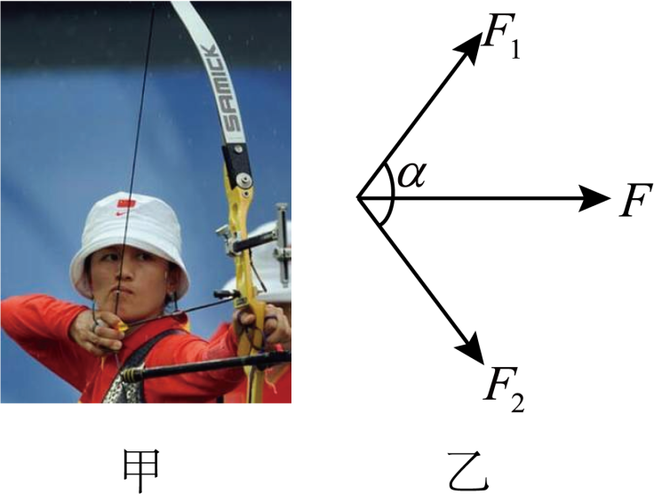
课堂练习
【练习4】（2022·四川·盐亭中学模拟预测）如图甲所示，射箭时，释放箭的瞬间若弓弦的拉力为100N，对箭产生的作用力为120N，其弓弦的拉力如图乙中F₁和F₂所示，对箭产生的作用力如图中F所示，则弓弦的夹角α应为（ ）（ ）
A．53° B．127°
C．143° D．106°
【参考答案】D

Slide 50
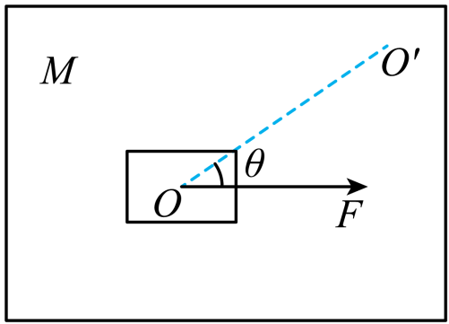
课堂练习
【练习5】如图所示，物体静止于光滑水平面M上，力F作用于物体O点，现要使物体所受的合力沿虚线OO′方向（F和OO′都在M水平面内），那么，必须同时再加一个力F′，那么F′这个力的最小值是（ ）
A．Fcosθ B．Fsinθ
C．Ftanθ D．Fcotθ
【参考答案】B

Slide 51
课堂练习
【练习6】两个力F₁和F₂间的夹角为 θ（θ≠180°），其合力为F。以下说法正确的是（ ）
A．合力F总比力F₁和F₂中的任何一个都大
B．若力F₁和F₂大小不变，θ角越小，则合力F就越大
C．若夹角θ不变，力F₁大小不变，F₂增大，则合力F一定增大
D．合力F的作用效果与两个力F₁和F₂共同产生的作用效果相同
【参考答案】D

Slide 52
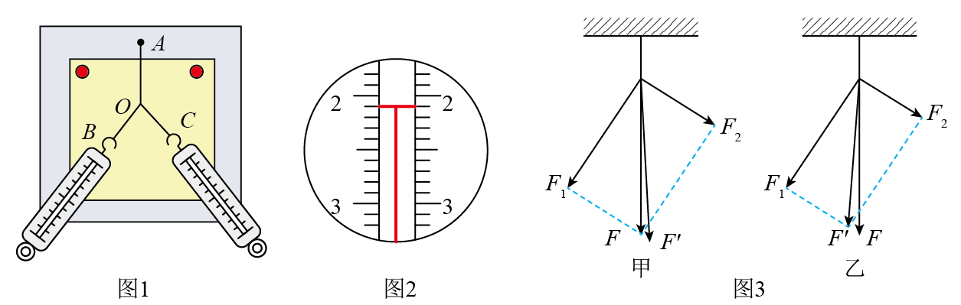
课堂练习
【练习7】如图1所示，是“探究两个互成角度的力的合成规律”实验装置图，其中A为固定橡皮条的图钉，O为橡皮条与细线的结点，OB和OC为细线。实验时，第一步用两只弹簧测力计同时拉OB和OC；第二步只用一只弹簧测力计拉OB，此时弹簧测力计示数如图2所示。
（1）图2中弹簧测力计
读数为___________N；
【参考答案】2.10

Slide 53
课堂练习
【练习7】（2）对该实验，下列说法正确的是___________；
A．第一、二步操作中必须将橡皮条与细线的结点拉到相同位置
B．第一步操作中，应使两弹簧测力计的夹角尽量等于90⁰
C．第一步操作中，必须将两弹簧测力计都拉到相同刻度
（3）图3中有甲、乙两位同学在该实验时所作图示，其中符合实验事实的是___________。（填“甲”或“乙”，其中力 表示只用一个弹簧测力计拉橡皮条时的拉力）
【参考答案】A 甲

Slide 54
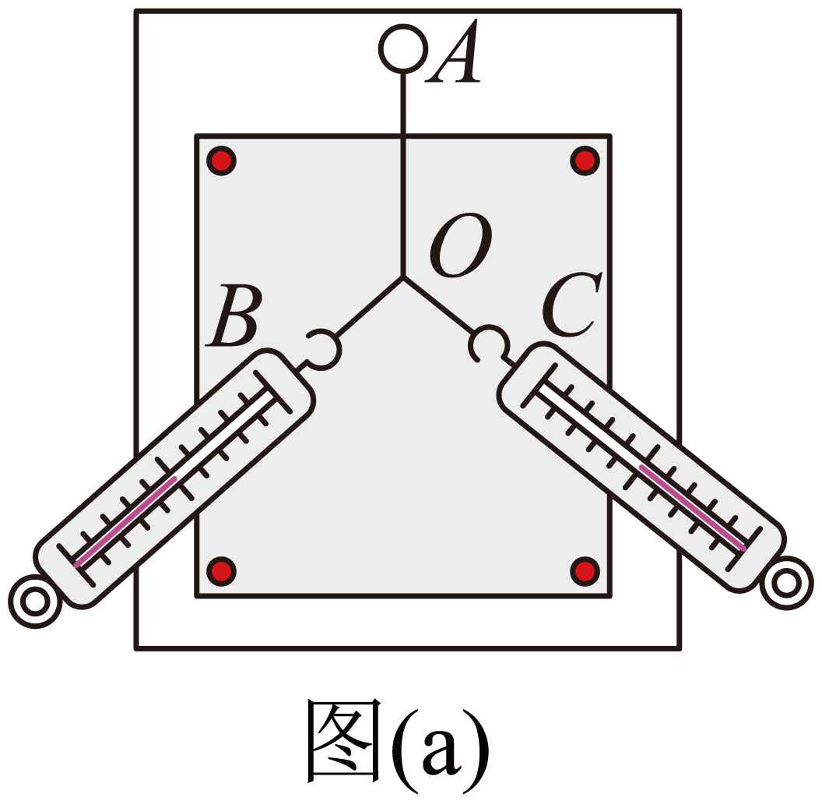
课堂练习
【练习8】某同学用如图（a）所示的实验装置来验证“力的平行四边形定则”，实验步骤如下：①用两个弹簧测力计互成角度地拉细绳套使橡皮条伸长，结点到达某一位置，记为O；②记录两个弹簧测力计的示数F₁和F₂，及记下F₁、F₂的方向；③只用一个弹簧测力计将结点仍拉到位置O，记录测力计的示数F₃；④按照力的图示要求，作出拉力F₁、F₂、F₃的图示；⑤根据力的平行四边形定则作出F₁和F₂的合力F； ⑥比较F₃和F的一致程度。
（1）步骤③中有一个重要遗漏是_______。
【参考答案】记下拉力F₃的方向

Slide 55
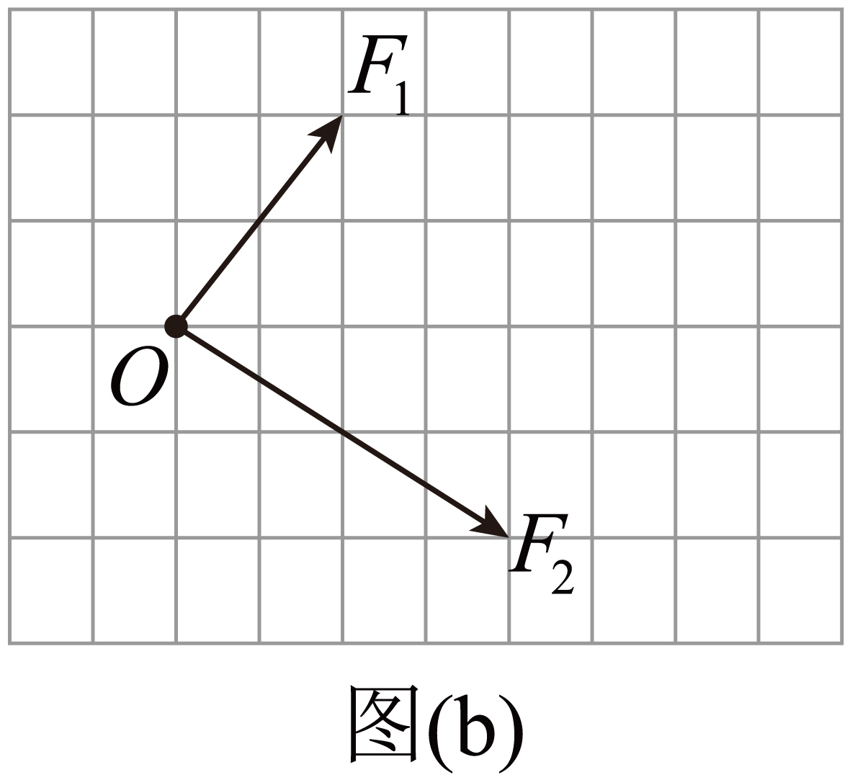
课堂练习
【练习8】（2）他在操作过程中有如下看法，其中正确的是______。
A．拉橡皮条时弹簧测力计、橡皮条、细绳应贴近木板且与木板平面平行
B．两个拉力的夹角越大越好
C．橡皮条弹性要好，使结点到达某一位置O时，
拉力要适当大一些
D．拉橡皮条的绳细一些、长一些，可以减小实验误差
（3）该同学在坐标纸上画出了如图（b）所示的两个分力F₁和F₂，用图中小方格的边长表示2.0 N，则两个力的合力F=_______。
【参考答案】 ACD 12.0

Slide 56

人教版 高中物理必修一
第4节 力的合成

